Slide 1

Опыт внедрения интегрированной модели оказания экстренной и неотложной помощи жителям отдаленных сельских территорий
Ескельдинского района Алматинской области на примере пациентов с острым коронарным синдромом (ОКС)
ГКП на ПХВ «Ескельдинская ЦРБ» Алматинская область
Директор Албаков И.Н.

Slide 2
В презентации представлен опыт создания интегрированной модели оказания медицинской помощи больным с острым коронарным синдромом (ОКС) на примере Ескельдинской Центральной районной больницы.
В современных условиях этот процесс невозможно осуществить без внедрения новых форм менеджмента, информационных и медицинских технологий.

Slide 3
СТРУКТУРА
ЕСКЕЛЬДИНСКОГО РАЙОННОГО ЗДРАВООХРАНЕНИЯ
Население: 52774
Общая площадь: 4300 км кв.
Плотность населения: 11,9 ч. м. кв.
Количество ЛПУ 37:
1 ЦРБ (поликлиника, стационар)
10 ВА
5 ФАП
21 МП 7 машин СП
6 машин Сан/Т. ВА
Количество МП, труднодоступных в зимнее время - 17
Отдаленность ЦРБ от города Талдыкоргана - 10 км
Расстояние до самого отдаленного населенного пункта района – 160 км.

Slide 4
Инновационные проекты, реализованные в ГКП на ПХВ«Ескельдинская ЦРБ»
Электронный документооборот
Поликлиника без очереди
Создание технологии оказания экстренной и неотложной помощи пациентам отдаленных сельский территорий с ОКС и другими экстренными состояниями
на догоспитальном этапе
Применение автоматизированных маркетинговых коммуникаций
Внедрение основ современного менеджмента в ЦРБ
Создание районного Центра Семейного Здоровья
Развитие основных положений непрерывного постдипломного образования для сотрудников ЦРБ. Создание Учебного Центра в ЦРБ оснащенного современными симуляционными технологиями

Slide 5
Острые коронарные синдромы (ОКС) представляют собой обострение стабильного течения ишемической болезни сердца и клинически проявляются формированием инфаркта миокарда (ИМ), развитием нестабильной стенокардии (НС) или внезапной смертью.
Внедрение термина ОКС было обусловлено необходимостью быстрого решения вопроса о целесообразности проведения тромболитической терапии до окончательного установления диагноза крупноочагового инфаркта миокарда. ОКС является актуальной патологией, приводящей к высокому уровню тяжелых последствий, инвалидизации и смертности не только у нас в стране, но и во всем мире.

Slide 6
Мониторинг смертности от БСК 2010 Ескельдинская ЦРБ
 | 2010
СМЕРТНОСТЬ ОТ БСК В СТРУКТУРЕ ОБЩЕЙ СМЕРТНОСТИ из них НА ДОГОСПИТАЛЬНОМ ЭТАПЕ | 63%
 | 86%
ПОКАЗАТЕЛЬ СМЕРТНОСТИ ОТ БСК НА 100 000 НАСЕЛЕНИЯ | 530,0

Slide 7
РАЙОННЫЙ ЦЕНТР П. КАРАБУЛАК
СМР
НАСЕЛЕНИЕ
ВРАЧИ
ОТДАЛЕННЫЕ
СЕЛЬСКИЕ ТЕРРИТОРИИ РАЙОНА

Slide 8
ЭТАПЫ ОКАЗАНИЯ ЭКСТРЕННОЙ МЕДИЦИНСКОЙ ПОМОЩИ ЖИТЕЛЯМ ОТДАЛЕННЫХ СЕЛЬСКИХ ТЕРРИТОРИЙ В МО Ескельдинского района до процесса интеграции (2011)
М П
ВА
ЦРБ
ОРИТ
ЦРБ
НАСЕЛЕНИЕ О С Т
ФАП, МП
СМР
ВА
ВРАЧ
ЦРБ
ПРИЕМНЫЙ ПОКОЙ
ЦРБ
ОРИТ

Slide 9
МОНИТОРИНГ КАЧЕСТВА ОКАЗАНИЯ ЭКСТРЕННОЙ МЕДИЦИНСКОЙ ПОМОЩИ НА ДОГОСПИТАЛЬНОМ ЭТАПЕ (по данным оценки Службы Внутреннего Аудита ЦРБ 2011г.)
t = от 40мин до свыше 24 часов
t = от 20 мин до 6 часов
t = от 60 мин до 2 часов
t = от 10мин до 30 мин
t = от 3 часов до свыше 24 часов
«ЗОЛОТОЙ ЧАС» - ВРЕМЯ ЭФФЕКТИВНОГО ТРОМБОЛИЗИСА
ПЕРИОД ФОРМИРОВАНИЯ ОСЛОЖНЕНИЙ
ПЕРИОД «ЗОЛОТОГО ЧАСА»
ПЕРИОД ВОЗНИКНОВЕНИЯ ОСЛОЖНЕНИЙ ОСЛОЖНЕНИЙ
5%
7%
17%
0%
М П
С Т
СП
ЦРБ
ПП
ОРИТ
ЦРБ

Slide 10
ДЕФЕКТЫ ДОГОСПИТАЛЬНОГО ЭТАПА
ОКАЗАНИЯ ЭКСТРЕННОЙ ПОМОЩИ ПАЦИЕНТАМ
НА УРОВНЕ РАЙОННОГО ЗДРАВООХРАНЕНИЯ ПО РЕЗУЛЬТАТАМ АНАЛИЗА СЛУЖБЫ ВНУТРЕННЕГО АУДИТА ЦРБ И МАРКЕТИНГОВОГО ИССЛЕДОВАНИЯ (2011год)
НЕ ЗНАЕТ опасных симптомов ОКС
НЕ ЗНАЕТ чем и как себе помочь
НЕ ЗНАЕТ номер телефона медицинского работника своего МП
НЕ ЗНАЕТ диагностических критериев ОКС
НЕ ЗНАЕТ объема оказания эффективной помощи на своем уровне НЕ ЗНАЕТ ЭКГ (ST) интерпретацию
НЕ ЗНАЕТ достоверных признаков ОКС НЕ ИМЕЕТ возможности оказать эффективную экстренную медицинскую помощь НЕ ВЛАДЕЕТ четкой схемой взаимодействия всех догоспитальных этапов оказания помощи пациенту ОСТ
ВРАЧ ВА НЕ ВСЕГДА ИМЕЕТ ВОЗМОЖНОСТЬ СОПРОВОЖДАТЬ ПАЦИЕНТА ВО ВРЕМЯ ТРАНСПОРТИРОВКИ
Этап заполнения медицинской документации
ПАЦИЕНТ
ФАП, МП
СМР
ВА
ВРАЧ
ЦРБ
ПРИЕМНЫЙ ПОКОЙ

Slide 11
«…Лечение пациента с ОКС - это процесс, который должен начинаться на догоспитальном этапе и продолжаться в стационаре. Для этого медицинские работники Ескельдинской ЦРБ всех уровней должны работать по единому алгоритму, основанному на единых принципах диагностики, лечения и единому пониманию тактических вопросов…»
Из приказа директора
ГКП на ПХВ «Ескельдинская ЦРБ АЛБАКОВА И.Н.

Slide 12
Основные этапы создания интегрированной модели оказания экстренной и неотложной помощи жителям отдаленных сельских территорий Ескельдинского района
Создание единого информационного пространства между МО Ескельдинского района и областными центрами
Современное оснащение и модернизация санитарного автотранспорта ЦРБ
Создание Единого диспетчерского пункта на уровне ЦРБ
Изменение основных бизнес – процессов в организации при оказании экстренной и неотложной помощи пациентам на догоспитальном этапе
Создание технологии информационной поддержки СМР, оказывающего помощь пациенту на догоспитальном этапе в режиме онлайн специалистами ЦРБ и областных медучреждений
Разработка методического материала, Алгоритмов, СОПов и других нормативных документов, направленных на обучение медицинского персонала (МП) ПМСП и в первую очередь СМР медицинских пунктов.

Slide 13
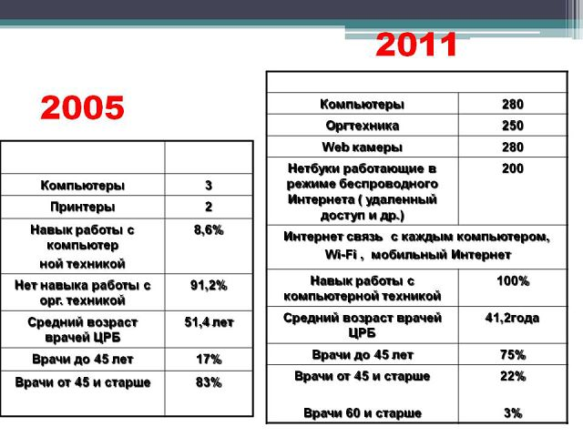

Slide 14

СТРУКТУРА И МАТЕРИАЛЬНО – ТЕХНИЧЕСКОЕ ОСНАЩЕНИЕ ОРГАНИЗАЦИЙ ПМСП РАЙОНА

Slide 15
Схема интеграции сотрудников подразделений ЦРБ, участвующих в технологии оказания экстренной и неотложной помощи пациентам отдаленных сельских территорий
Средний медицинский работник организаций ПМСП района
Диспетчер отделения Скорой Помощи
Санитарная машина ВА или СП
Медсестра приемного покоя ЦРБ
Информационная поддержка СМР специалистами ЦРБ, ОКЦ, др. областных центров.
Областной кардиологический центр города Талдыкоргана

Slide 16
ПЛАН МЕРОПРИЯТИЙ
ПО СОЗДАНИЮ ЕДИНОЙ СХЕМЫ ВЗАИМОДЕЙСТВИЯ
ПОДРАЗДЕЛЕНИЙ ЦРБ И ОРГАНИЗАЦИЙ ПМСП РАЙОНА
НЕ ЗНАЕТ опасных симптомов
НЕ ЗНАЕТ чем себе помочь
НЕ ЗНАЕТ куда обратиться
НЕ ЗНАЕТ диагностических критериев ОКС
НЕ ЗНАЕТ объема оказания эффективной помощи НЕ ЗНАЕТ ЭКГ (ST) интерпретацию
НЕ ЗНАЕТ достоверных признаков ОКС НЕ ИМЕЕТ возможности оказать эффективную экстренную медицинскую помощь НЕ ВЛАДЕЕТ четкой схемой взаимодействия всех догоспитальных этапов оказания помощи пациенту ОСТ
ВРАЧ ВА НЕ ВСЕГДА ИМЕЕТ ВОЗМОЖНОСТЬ СОПРОВОЖДАТЬ ПАЦИЕНТА ВО ВРЕМЯ ТРАНСПОРТИРОВКИ
ВНЕДРЕНИЕ
РАЗВИТИЕ
ТЕХНОЛОГИЙ ОКАЗАНИЯ ВСМП МО ОБЛАСТНОГО УРОВНЯ
ПАЦИЕНТ
ФАП, МП
СМР
ВА
ВРАЧ
ОБЛАСТНЫЕ СПЕЦИАЛИЗИРОВАННЫЕ МЕДИЦИНСКИЕ ЦЕНТРЫ
ЕДИНАЯ СХЕМА ВЗАИМОДЕЙСТВИЯ
СОЗДАНИЕ АЛГОРИТМОВ
УКРЕПЛЕНИЕ МАТ. – ТЕХ. БАЗЫ
ВНЕДРЕНИЕ WEB-ТЕХНОЛОГИЙ
СОЗДАНИЕ ЕДИНОГО ДИСПЕТЧЕРСКОГО ПУНКТА
6.ИНФОРМАЦИОННАЯ (ОНЛАЙН) ПОДДЕРЖКА СМР ПМСП ВО ВРЕМЯ ТРАНСПОРТИРОВКИ ПАЦИЕНТА ИЗ О С Т
АЛГОРИТМ ПАЦИЕНТА
МАРШРУТИЗАТОР ДЛЯ ПАЦИЕНТА (контакты, транспортировка)
ЗОЖ

Slide 17
М П
С П
С/Т ВА
ЦРБ
ОРИТ
ЦРБ
ИСКЛЮЧИТЬ!
ПАЦИЕНТ ОСТ
ФАП, МП
СМР
ВА
ВРАЧ
ЦРБ
ПРИЕМНЫЙ ПОКОЙ
ЦРБ
ОРИТ

Slide 18
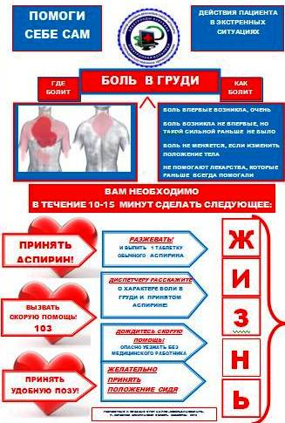


Slide 19
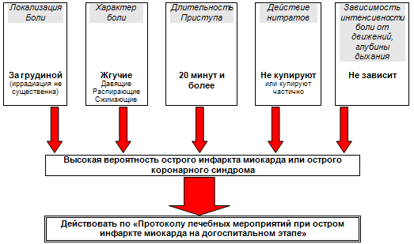
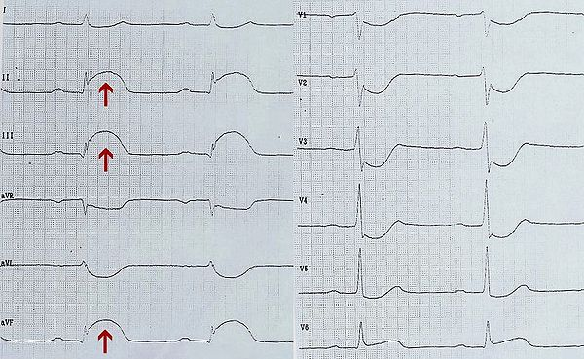
АЛГОРИТМ ДИАГНОСТИКИ ОКС ДЛЯ МЕДИЦИНСКОГО сотрудника ЛЮБОГО УРОВНЯ на догоспитальном этапе
Тропонинтест

Slide 20
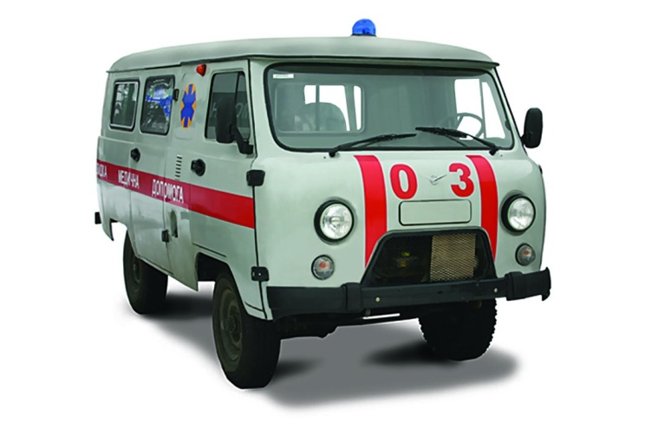
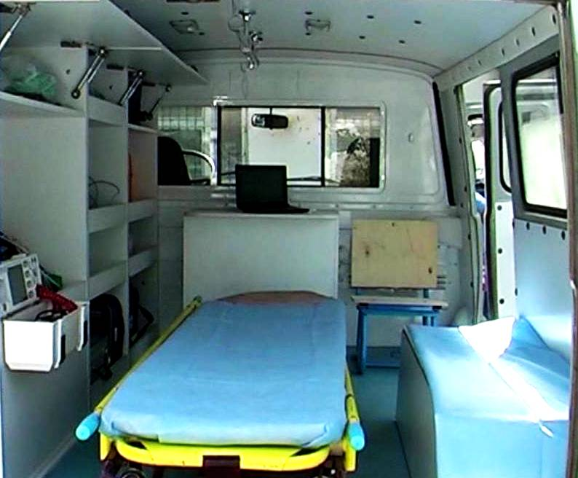

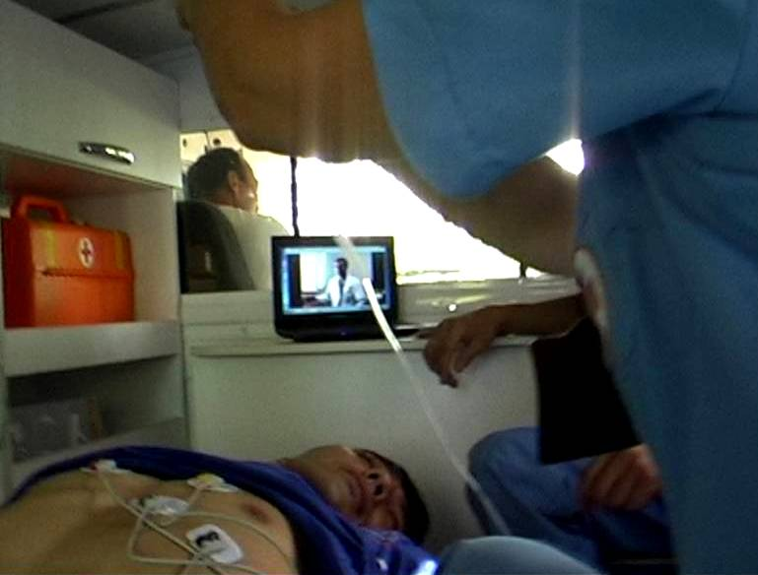
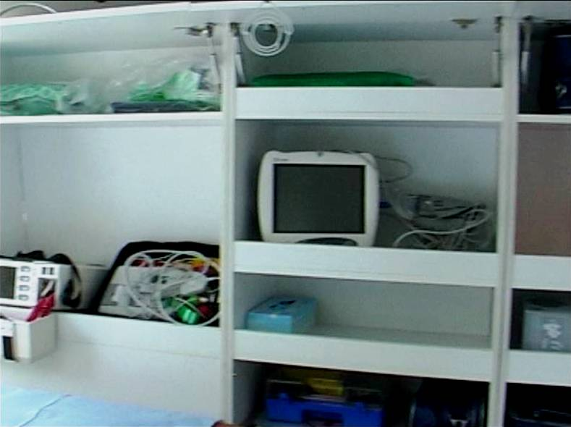

МОДЕРНИЗАЦИЯ
АВТОТРАНСПОРТА ЦРБ
СОЗДАНИЕ МОДУЛЯ
ВСТРОЕННОЙ МЕДИЦИНСКОЙ
МЕБЕЛИ С СИСТЕМОЙ
КОНСОЛЕЙ И КРЕПЕЖЕЙ
НА БАЗЕ А/М УАЗ -3962

Slide 21
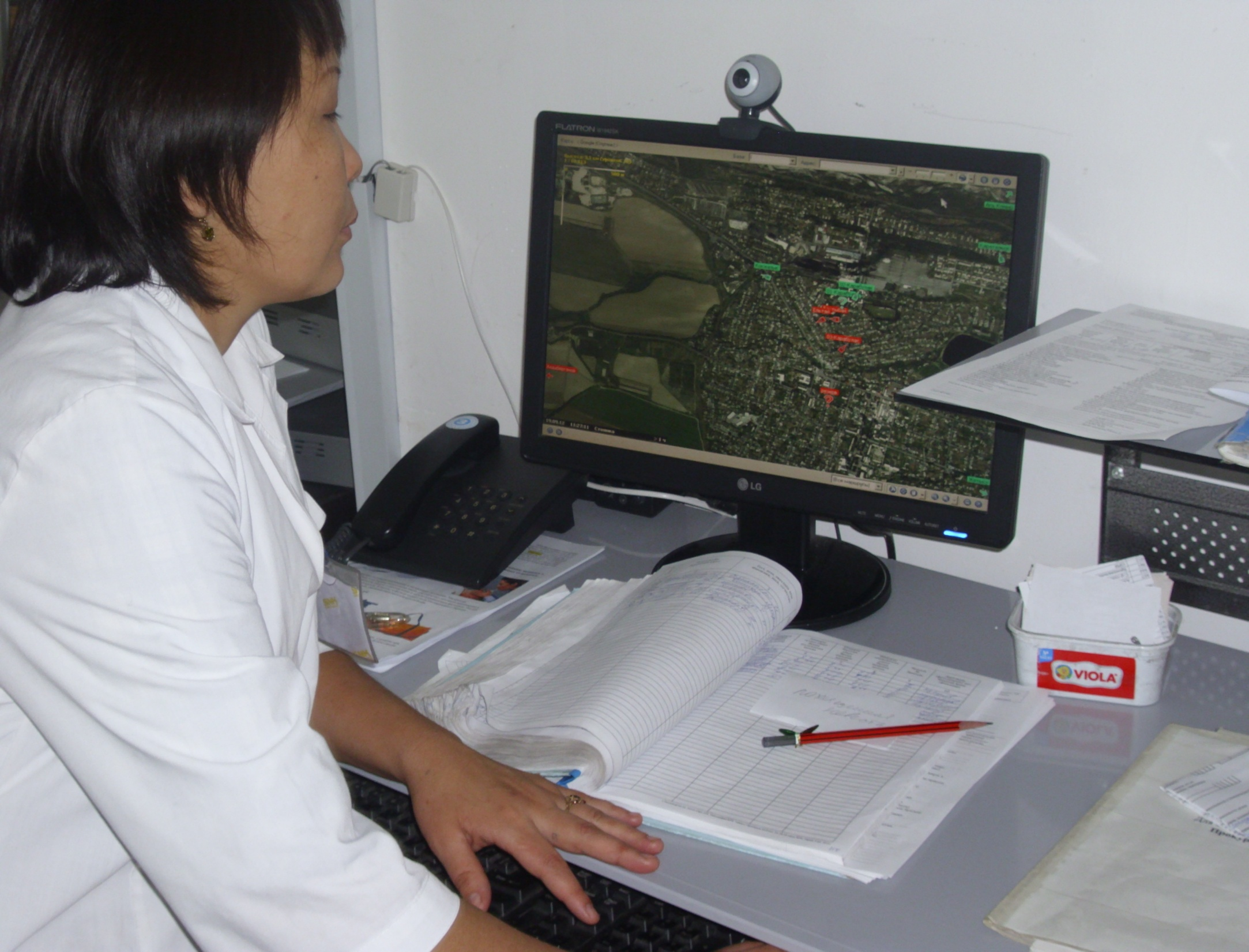
ЕДИНЫЙ ДИСПЕТЧЕРСКИЙ ПУНКТ
АВТОТРАНСПОРТ ЦРБ
С СИСТЕМОЙ НАВИГАЦИИ
И МОБИЛЬНЫМ ИНТЕРНЕТОМ
БЕЗ ФИКСИРОВАНИЯ
ЗОНЫ ОБСЛУЖИВАНИЯ

Slide 22
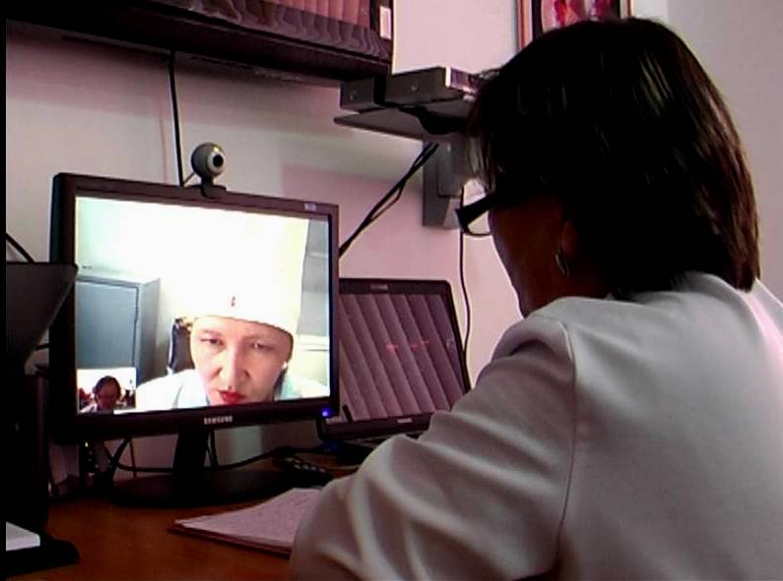
ИНТЕГРАЦИЯ
ПОДРАЗДЕЛЕНИЙ ЦРБ
ДИСПЕТЧЕР СП И М/С
ПРИЕМНОГО ПОКОЯ,
ПОСРЕДСТВОМ
WI –FI СЕТИ МЕЖДУ
ПОДРАЗДЕЛЕНИЯМИ В ЦРБ

Slide 23
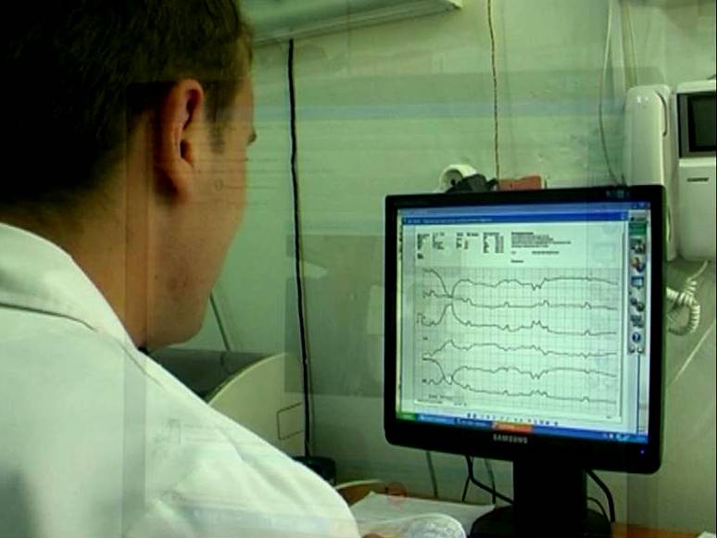
ИНТЕГРАЦИЯ
ПОДРАЗДЕЛЕНИЙ ЦРБ
ВРАЧ-КАРДИОЛОГ ЦРБ
ИНТЕРПРЕТИРУЕТ ЭКГ ПЕРЕДАННУЮ ВО ВРЕМЯ ТРАНСПОРТИРОВКИ ПАЦИЕНТА В РЕЖИМЕ ОНЛАЙН

Slide 24
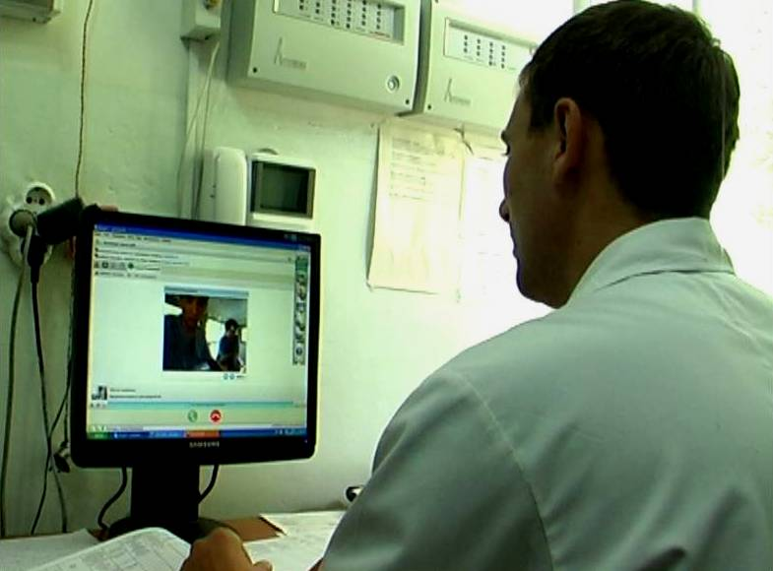

Slide 25
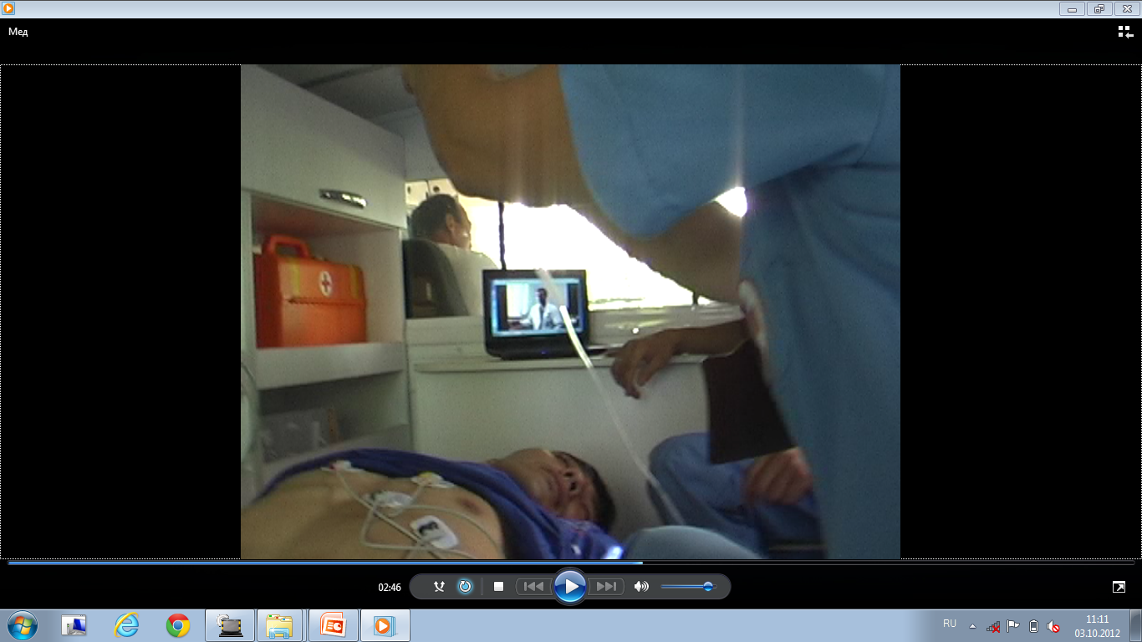
ИНФОРМАЦИОННАЯ
ПОДДЕРЖКА
В РЕЖИМЕ ОНЛАЙН
СПЕЦИАЛИСТОМ ЦРБ
ФЕЛЬДШЕРА СП,
ТРАНСПОРТИРУЮЩЕГО ПАЦИЕНТА

Slide 26
ОСНАЩЕНИЕ САНИТАРНОГО
ТРАНСПОРТА ВА (УАЗ 3269)
МЕДИЦИНСКИМ ОБОРУДОВАНИЕМ
С ОПЦИЕЙ ЦИФРОВОЙ ПЕРЕДАЧЕЙ ДАННЫХ

Slide 27

УЧЕБНЫЙ ЦЕНТР ЦРБ
оснащенный современным WEB – оборудованием и симуляциоными технологиями

Slide 28
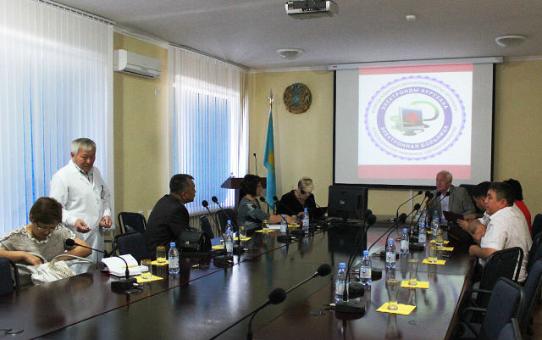

Slide 29
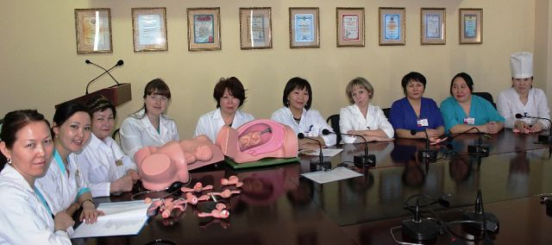
УЧЕБНЫЙ ЦЕНТР ЦРБ
Занятие в учебном центре для акушерок ЦРБ

Slide 30
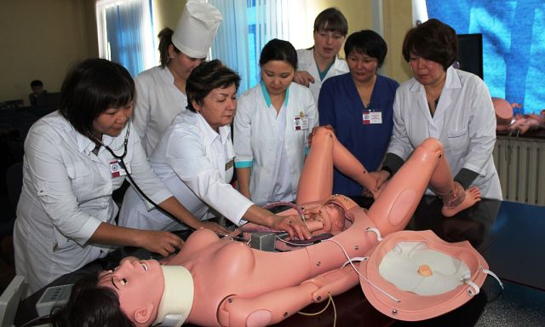

Slide 31
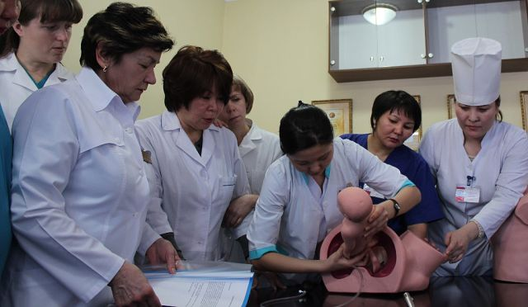

Slide 32
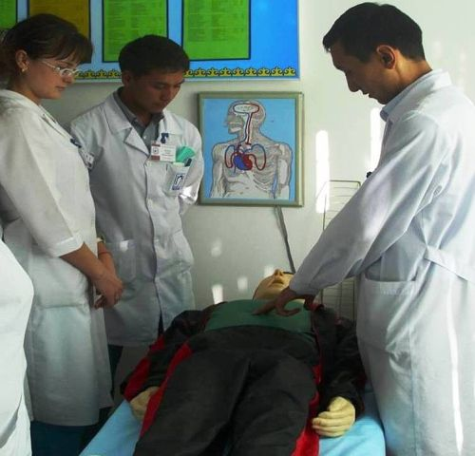

Slide 33
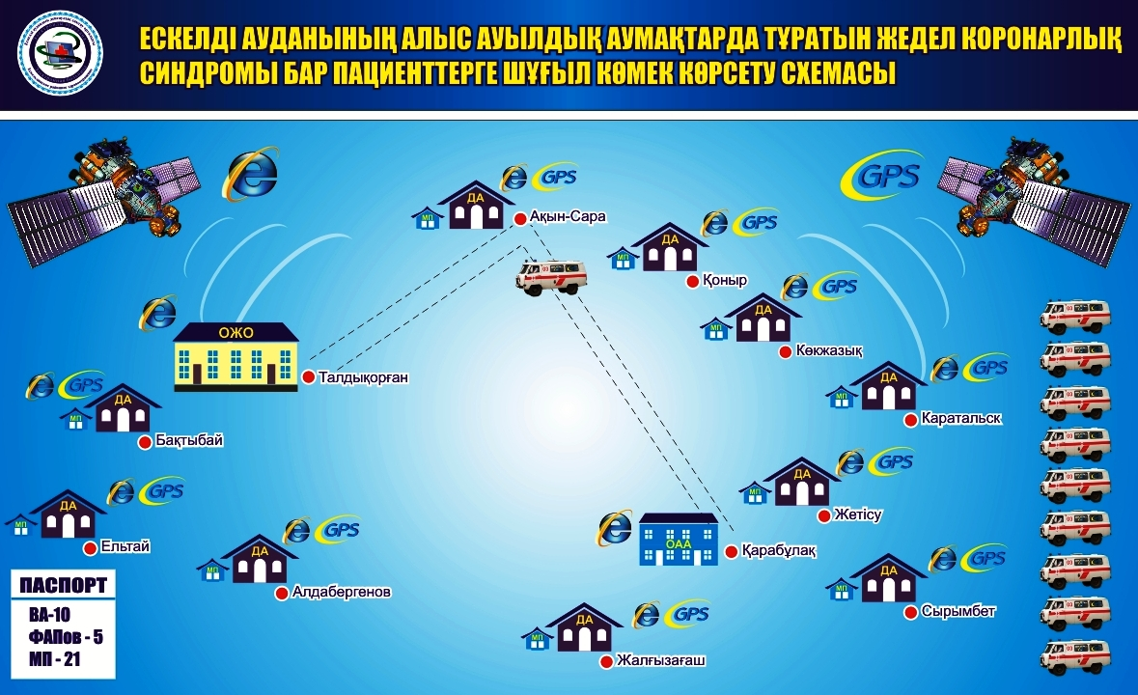
СХЕМА ИНТЕГРАЦИИ ЭТАПОВ ОКАЗАНИЯ МЕДИЦИНСКОЙ ПОМОЩИ ПРИ ПРОВЕДЕНИИ ВНУТРИВЕННОГО ТРОМБОЛИЗИСА НА ДОГОСПИТАЛЬНОМ ЭТАПЕ ПАЦИЕНТУ ОСТ
МП
74 КМ
МЕДСЕСТРА
СИМПТОМЫ
ЭКГ
ТРОПОНИНТЕСТ
ПАЦИЕНТ
ВЫПИЛ АСПИРИН В ТЕЧЕНИИ 10 МИН
ВЫЗВАЛ 103
ЗОНА ВНУТРИВЕННОГО ТРОМБОЛИЗИСА
ОКЦ
ЦРБ
ЕДИНЫЙ ДИСПЕТЧЕРСКИЙ ПУНКТ
ИНТЕРНЕТ
GPS
МИС
ИНТЕРНЕТ
GPS
ИНФОРМАЦИОННАЯ ПОДДЕРКА
ЦИФРОВОЕ ФОТО
УЦ

Slide 34


Slide 35
Мониторинг смертности от БСК 2010, 2013гг Ескельдинская ЦРБ
 | 2010 | 2013
СМЕРТНОСТЬ ОТ БСК В СТРУКТУРЕ ОБЩЕЙ СМЕРТНОСТИ из них НА ДОГОСПИТАЛЬНОМ ЭТАПЕ | 63% | 26%
 | 86% | 31%
ПОКАЗАТЕЛЬ СМЕРТНОСТИ ОТ БСК НА 100 000 НАСЕЛЕНИЯ | 530,0 | 205,0

Slide 36
БЛАГОДАРЮ ЗА ВНИМАНИЕ

